Slide 1
SERVIDOR DHCP
Instituto Politécnico Nacional
Escuela Superior de Cómputo
Administración de Servicios en Red
Presentan:
López Garduño Blanca Azucena
Tapia Mujica Fernando
Vázquez Pérez Moisés Abraham

Slide 2


¿qué es dhcp?
Publicado en 1993, es un protocolo de red que permite a los clientes de una red, obtener los parámetros de configuración de red automáticamente a través del servicio que proporciona un servidor dedicado dentro de la estructura de la red.
Puertos:
Servidor 67/UDP
Cliente 68/UDP
Aplicación
DHCP
Transporte
UDP
Red
IP
1993
RFC 1531
RFC 1532 (conf)
1997
RFC 2131
RFC 2132

Slide 3
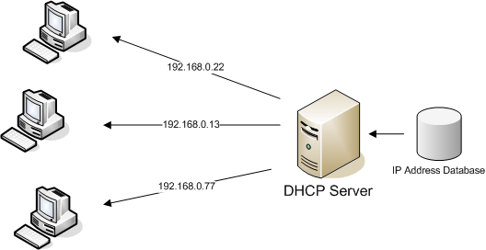
Funcionamiento básico
De forma manual, cada dirección IP debe configurarse en cada dispositivo, y si éste se mueve a otra subred, debe ser configurado de nuevo. DHCP le permite al administrador supervisar y distribuir de manera centralizada las direcciones IP necesarias y automáticamente asignar y enviar una nueva IP.
Incluye tres métodos de asignación de IP:
Asignación estática: Asigna una IP fija a cada cliente.
Asignación automática: Asigna una IP
la primera vez que hace la solicitud.
Asignación dinámica: Solicita una IP
cuando la interfaz de red se inicializa.

Slide 4
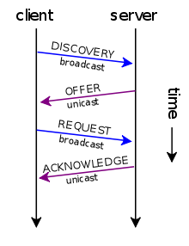
Funcionamiento del protocolo
DHCP Discovery: El cliente solicita una configuración de red
DHCP Offer: Respuesta de asignación de la configuración.
DHCP Request:El cliente recibe la configuración y solicita la IP que indicó el servidor.
DHCP Acknowledge: Fase final de la configuración. El servidor envía un paquete al cliente con la duración de la concesión y otras configuraciones.

Slide 5
CONFIGURACIÓN DE RED
Un servidor DHCP es capaz de proporcionar diferentes configuraciones a los clientes que solicitan el servicio. Entre ellas se encuentran:
Dirección IP
Máscara de subred
Dirección del servidor DNS
Puerta de enlace
Dirección de broadcast
Tiempo máximo de espera del ARP
Unidad de transferencia máxima para la interfaz.
Servidores NTP
Servidores NIS, SMTP, TFTP.

Slide 6
Instalación del servidor
Guía básica

Slide 7
Requerimientos previos
Sistema operativo GNU/Linux (En este caso, se uso Debian 7 Whezzy)
Tener actualizados los repositorios
Deshabilitar el DHCP del dispositivo de conexión (router, switch, módem) a utilizar.
Establecer una IP estática tanto en el servidor como en el dispositivo de conexión.

Slide 8
Instalación de isc-dhcp-server
El paquete que nos permite instalar un servidor dhcp en nuestra distribución se denomina isc-dhcp-server (antes dhcp3-server en versiones más antiguas). Y se puede instalar vía terminal con el comando
Aún no es posible levantar el servicio debido a que primero es necesario realizar varias configuraciones pertinentes.
# apt-get install isc-dhcp-server

Slide 9
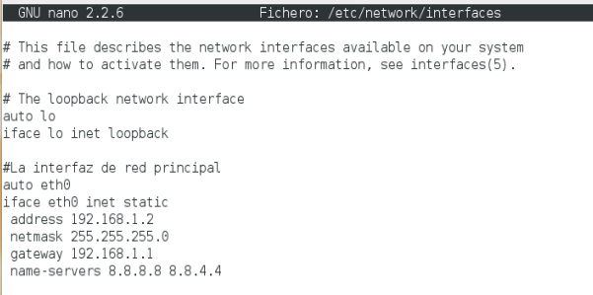
Configuración del servidor
Configuración de las interfaces

Slide 10
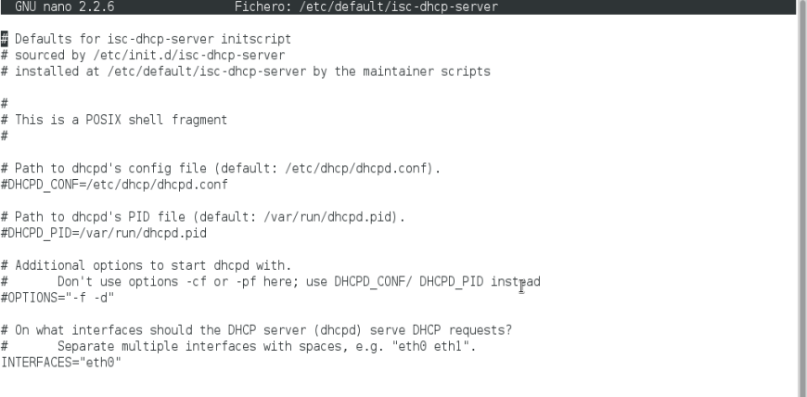
Configuración del servidor
Archivo de configuración isc-dhcp-server

Slide 11
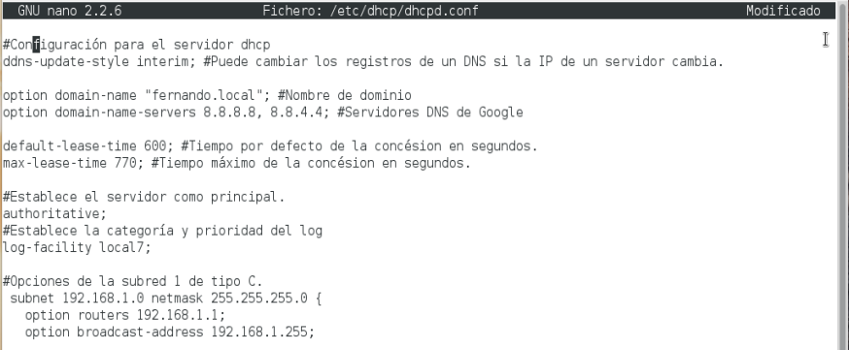
CONFIGURACIÓN DEL SERVIDOR
Configuración dhcp.conf

Slide 12
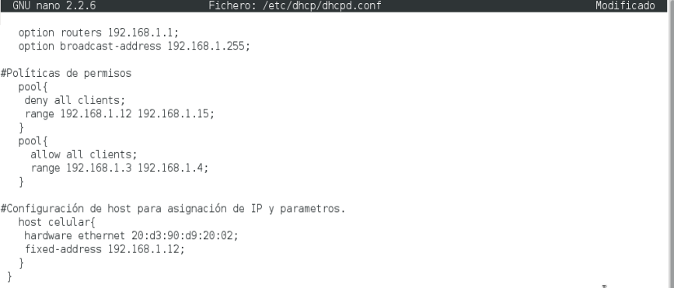
CONFIGURACIÓN DEL SERVIDOR
Configuración dhcp.conf

Slide 13
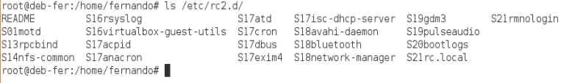
LEVANTANDO EL SERVICIO
Reiniciar las interfaces
Reiniciar/Iniciar el servicio de dhcp
# /etc/init.d/networking restart
# /etc/init.d/isc-dhcp-server restart

Slide 14
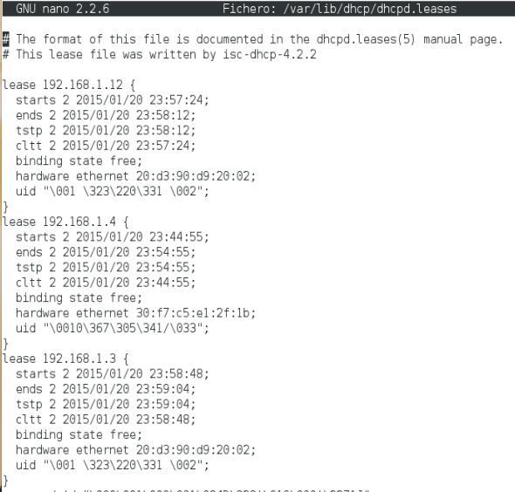
Pruebas de funcionamiento
Los arrendamientos son visibles en el archivo dhcpd.leases que nos indican características de los clientes del servicio.

Slide 15
It’s show time!

Slide 16
Gracias por su tiempo

